Slide 1
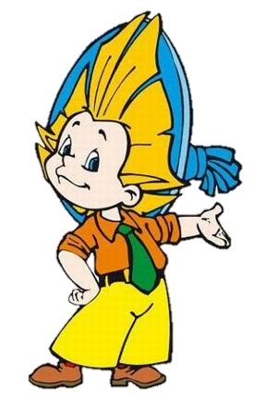
Дидактическая игра Чей силуэт?
Автор: Жульженко О.Н.

Slide 2
Цель игры:
Цель игры:
развитие зрительно – пространственной ориентировки, воображения;
активизация внимания и зрительной памяти детей путем сличения предмета с его силуэтом;
составление пары «предмет – силуэт» при наличии спорных, похожих на предмет изображений.
Ход игры: На экране помещаются цветные изображения. Затем появляется силуэт. Детям предлагается определить, к какому из изображений подходит данный силуэт. Выбор любой пары «предмет – силуэт» дети объясняют на основе сопоставления очертаний цветного и силуэтного изображения. Обращать внимание на правильное употребление словосочетаний (например, силуэт свёклы, силуэт собаки и т. д.)

Slide 3
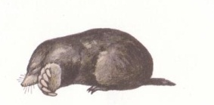
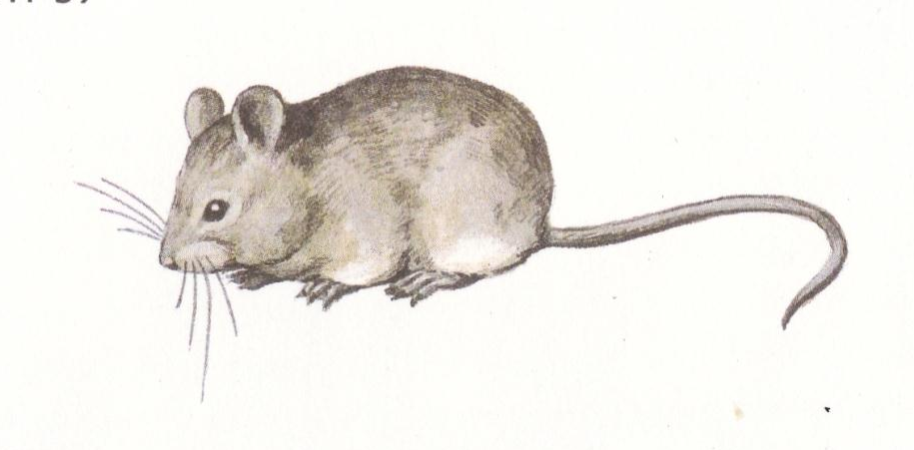
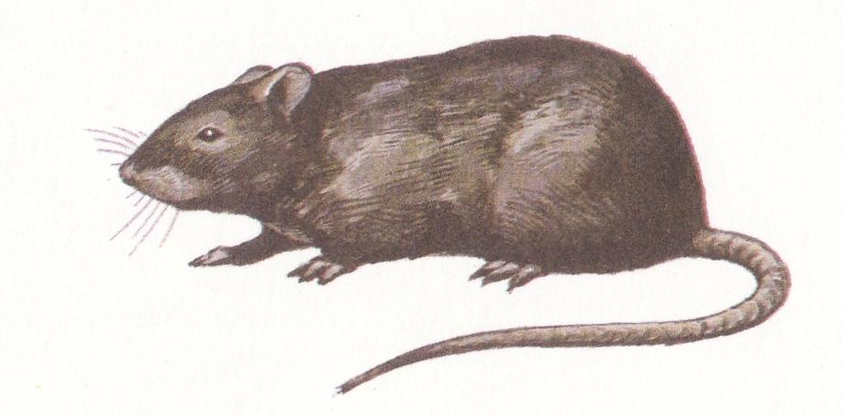
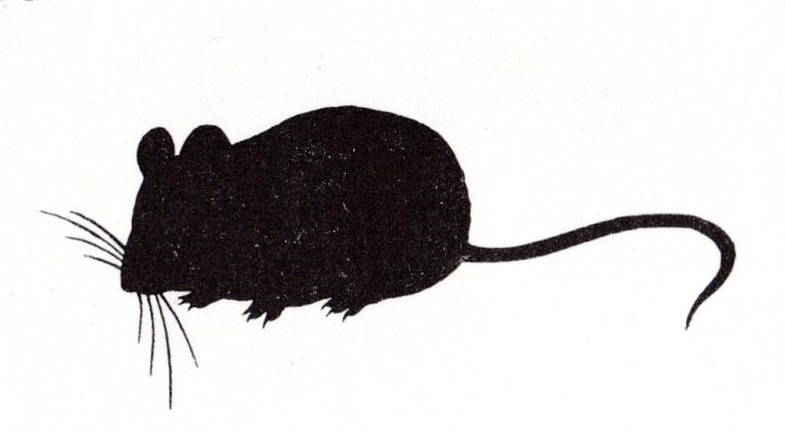

Slide 4
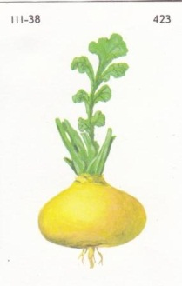
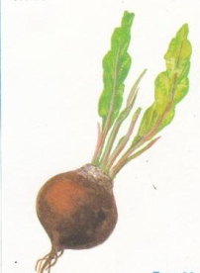
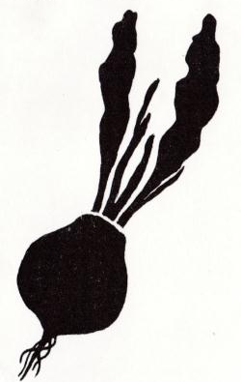
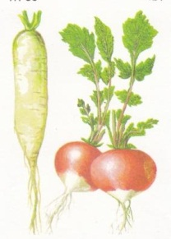

Slide 5
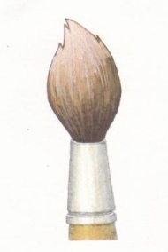
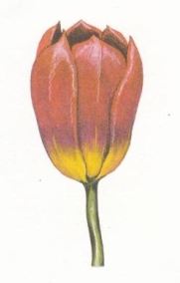
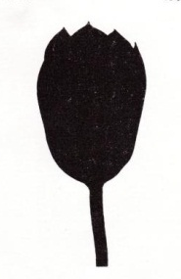
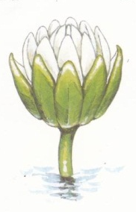

Slide 6
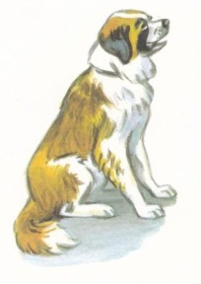
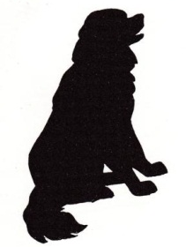
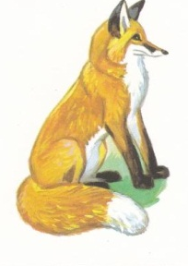
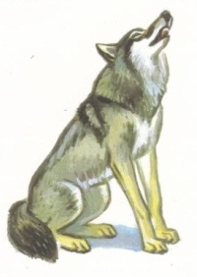

Slide 7
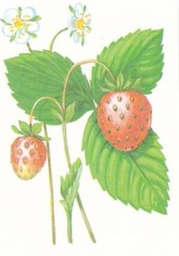
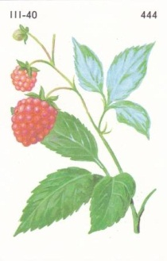

Slide 8
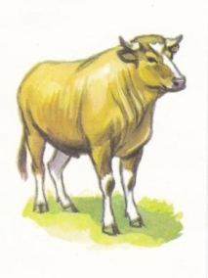
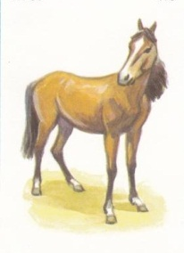
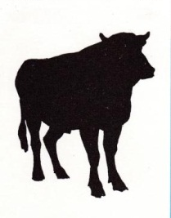
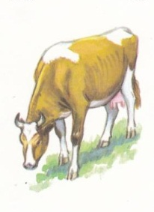

Slide 9
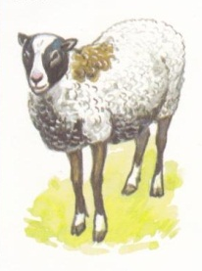
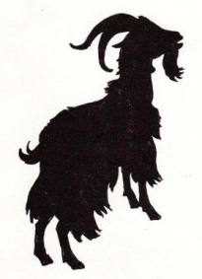
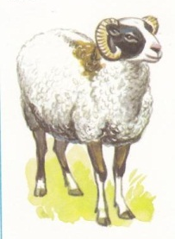
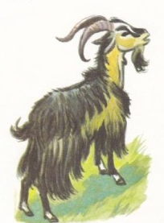

Slide 10
Использованные материалы:
Филичева Т.Б., Каше Г. А. Дидактический материал по исправлению недостатков речи у детей дошкольного возраста – Москва «Просвещение», 1991.
1 слайд:
Незнайка - http:/liveinternet.ru
Слон - http:/liveinternet.ru
Верблюд - http:/art –saloon.ru

